Slide 1
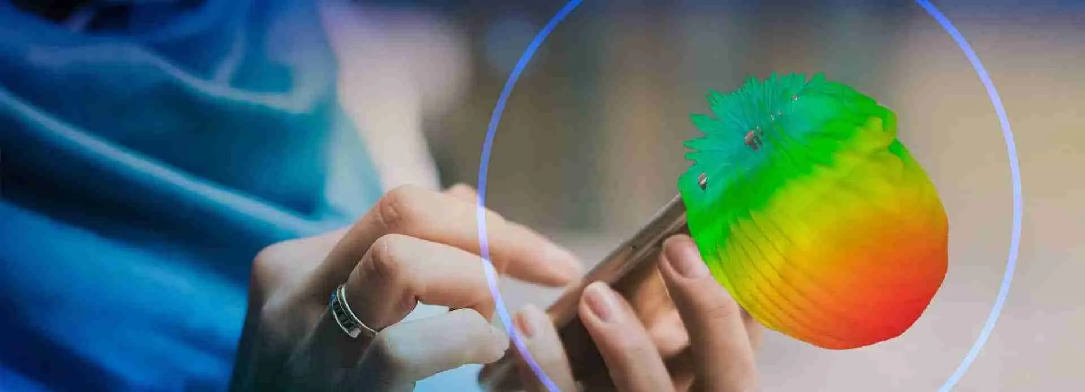
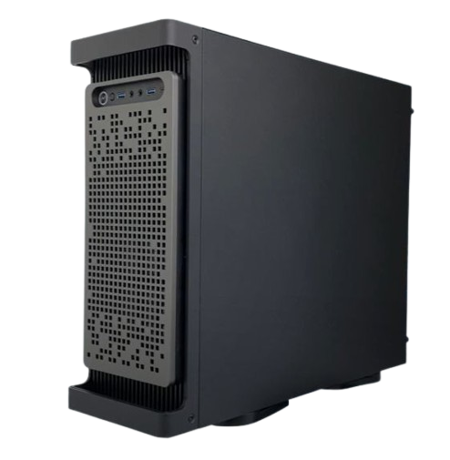

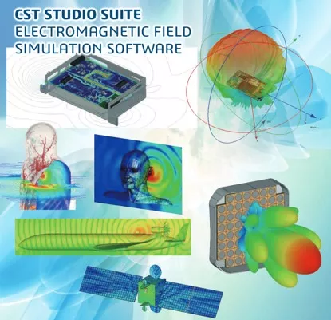
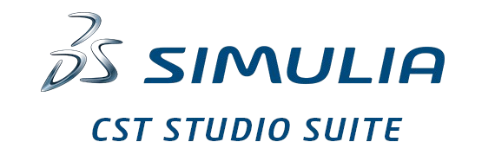
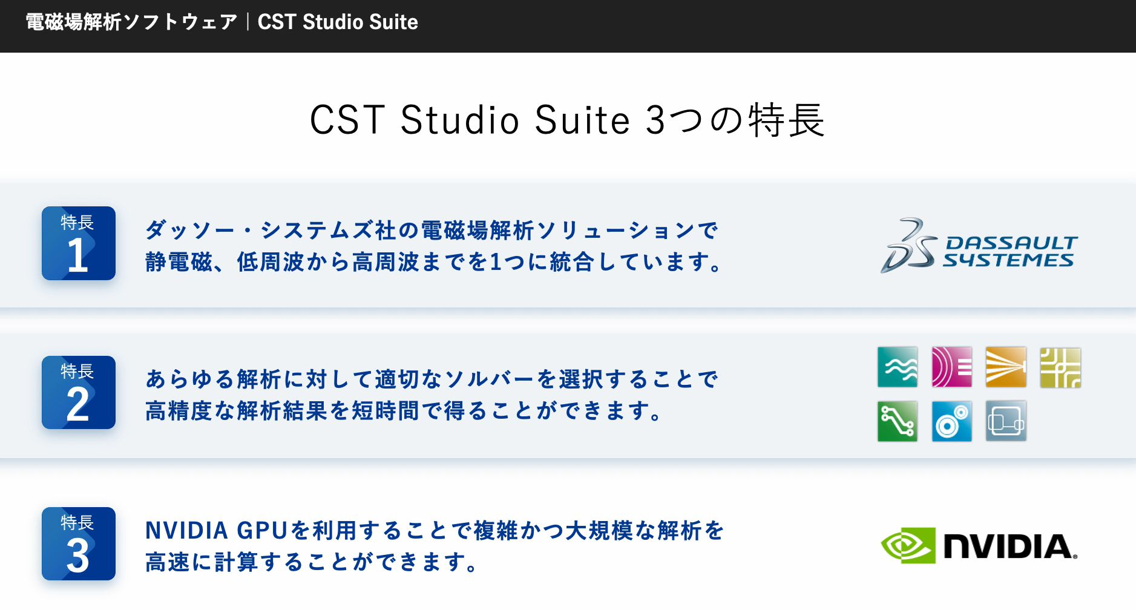
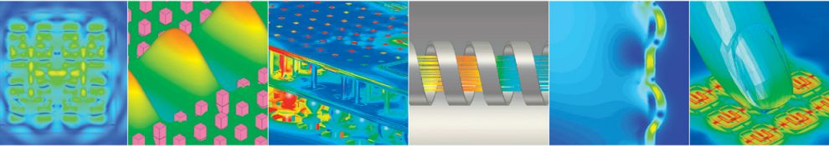
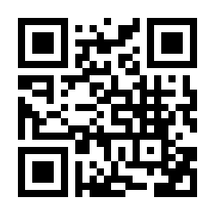
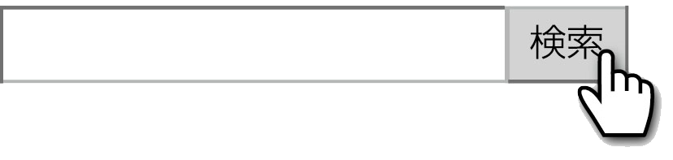
SIMULIA
CST Studio Suite
×
ソフトウェアの快適な動作に
お勧めのワークステーション
電磁界解析シミュレーション・ソフトウェア
CST Studio Suite
とは？
電気部品やシステムの設計、分析、最適化のための
高性能3次元電磁界解析ソフトウェア・パッケージです。
CST Studio Suiteでは、電磁界に関わる全領域のアプリケーションに対応する電磁界ソルバーが単一のユーザインタフェースに集約されています。各ソルバーを連結してハイブリッド・シミュレーションを実行できるため、エンジニアは複数のコンポーネントから構成されるシステム全体を効率的、かつ、分かりやすい方法で柔軟に解析することが可能です。他のSIMULIA製品との協調設計により、電磁界シミュレーションを設計フローに統合し、初期段階から開発プロセスを推進することができます。
https://www.applied.ne.jp/rs/
デ
ジ
タ
ル
丸
ご
と
ア
プ
ラ
イ
ド
または
アプライド Biz

Slide 2

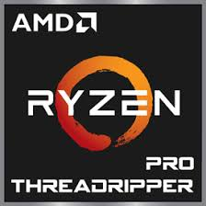

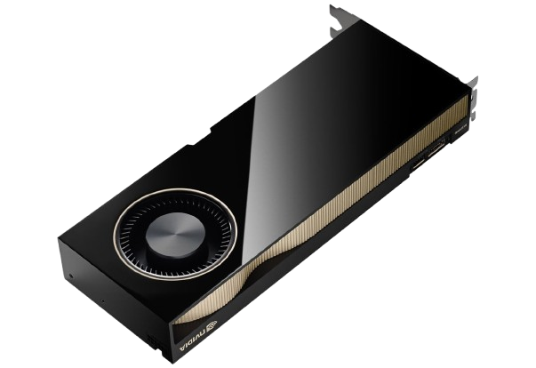


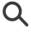
SIMULIA
CST Studio Suite
×
ソフトウェアの快適な動作に
お勧めのワークステーション
高性能CPUとGPUの構成が電磁界CAEの高精度、効率的な計算に最適
RTX PRO 4500 Blackwell
搭載モデル
最新CPU AMD Ryzen™ Threadripper™ PRO 9975WX搭載
Workstation 用途の設計に開発されたエンベデッド プロセッサー エンジニアリングシミュレーションに最適
RTX PRO 4500 Blackwell 搭載
Blackwellアーキテクチャ採用RTX PRO 4500 プロフェッショナルワークフローの課題に対応する機能
CST Studio Suite 推奨モデル スペック
■ OS：Windows 11 Pro 64bit
■ CPU：AMD Ryzen™ Threadripper™ PRO 9975WX（4.0-5.4GHz/32C/64T/128MB L3 Cache/350W）
■ メモリ：128GB（16GB x8）DDR5-5600 Registered ECC DIMM（1.2V/1RANK）
■ SSD：2TB (M.2 NVMe PCIe 4.0）
■ GPU：NVIDIA® RTX™ PRO 4500 Blackwell 32GB-GDDR7
■ 電源：1200W/100V 80PLUS Plutinum認証 (ATX3.1)
■ 保証：3年間センドバックハードウェア保証
上記仕様からカスタマイズも承ります。メモリ・ストレージの増設やグラフィックボード・OSの変更、また冷却性や耐久性が高い部品へのアップグレードも可能です。
アプライドオリジナル HPC Workstation
CST Studio Suite向けモデル
電磁界解析シミュレーション
4,280,000
税別
円
デ
ジ
タ
ル
丸
ご
と
ア
プ
ラ
イ
ド
https://www.applied.ne.jp/rs/
アプライド 法人
検索
アプライド株式会社 広域システム営業部
■関東営業所 東京都千代田区神田小川町１−11‐4F TEL：03-5280-9255
■東海営業所 名古屋市西区上名古屋三丁目25-28-5F TEL：052-325-2782
■関西営業所 大阪市淀川区西中島2丁目14-6-5 TEL:06-6838-4123
■九州営業所 福岡市博多区上牟田1丁目6-23 TEL：092-481-7812

